Slide 1
Gaußsches Eliminationsverfahren

Slide 2
Inhalt
Allgemeiner Inhalt zum Eliminationsverfahren
Beispiel mit Lösungsweg
Fehlerfortpflanzung Generell
Fehlerfortpflanzung und warum es hier besonders wichtig ist
Beispiel zum selberrechnen
Lösung vom Beispiel zum selbstrechnen

Slide 3
Allgemein
Das Gaußsche Eliminationsverfahren ist ein Verfahren zur Lösung linearer Gleichungssysteme.
Dafür wird das Gleichungssystem zunächst in Matrixform ausgedrückt.
Anschließend formst du die Matrix, durch Zeilenumformung so um, dass ihre Werte unterhalb der Hauptdiagonalen zu 0 werden.
In der untersten Zeile kannst du nun die Lösung der ersten Unbekannten ermitteln.
Diese Lösung setzt du dann in die Zeile darüber ein um deine nächste Unbekannte zu bestimmen.
Diesen Vorgang wiederholst du solange, bis du alle Unbekannten bestimmt hast und damit dein Gleichungssystem gelöst ist.

Slide 4
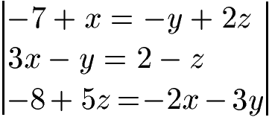
Beispiel
3 Gleichungen mit 3 Unbekannten
Wir haben ein lineares Gleichungssystem mit drei Gleichungen und drei Unbekannten. Dieses soll mit dem Gaußschen Eliminationsverfahren gelöst werden. Wie groß sind x, y und z? Gib die Lösungsmenge an.

Slide 5
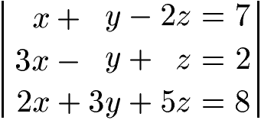
Beispiel Lösung
Zunächst bringen wir alle Variablen auf die linke Seite der Gleichung und die reinen Zahlen auf die rechte Seite der Gleichung. Dabei sollen die Terme mit x, y und z untereinander stehen.

Slide 6
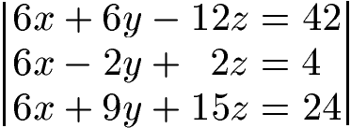
Beispiel lösung
Zunächst wollen wir x eliminieren. Durch Multiplikation oder Division bei allen Gleichungen sollen gleiche Faktoren bei allen Gleichungen erzeugt werden. Dies erreichen wir am einfachsten, indem wir 6x bei jeder Gleichung erzeugen. Daher multiplizieren wir die erste Gleichung mit 6, die zweite Gleichung mit 2 und die dritte Gleichung multiplizieren wir mit 3.

Slide 7
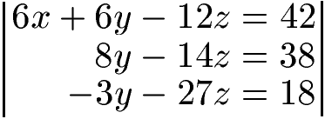
Beispiel Lösung
Nun subtrahieren wir:
Wir nehmen die oberste Gleichung und subtrahieren davon die mittlere Gleichung. Vorne erhalten wir 6x - 6x = 0. Danach 6y - (-2y) = 8y und -12z - 2z = -14z. Auf der rechten Seite 42 - 4 = 38.
Wir nehmen die oberste Gleichung und subtrahieren davon die unterste Gleichung. Vorne erhalten wir 6x - 6x = 0. Danach 6y - 9y = -3y. Außerdem -12z -15z = -27z. Auf der rechten Seite 42 - 24 = 18.

Slide 8
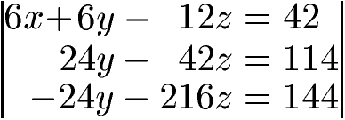
Beispiel Lösung
Mit 8y -14z = 38 und -3y - 27z = 18 haben wir noch zwei Gleichungen mit zwei Unbekannten. Als nächstes werfen wir y raus. Um dies zu erreichen multiplizieren wir die mittlere Gleichung mit 3 und die unterste Gleichung mit 8.

Slide 9
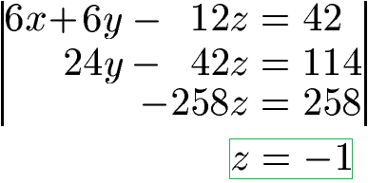
Beispiel Lösung
Wir addieren nun: Die mittlere Gleichung plus die unterste Gleichung. Wir erhalten 24y + (-24y) = 0. Außerdem -42z + (-216z) = -258z. Auf der rechten Seite der Gleichung erhalten wir 114 + 144 = 258.

Slide 10
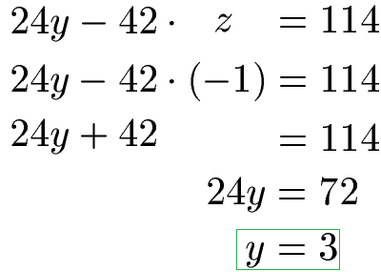
Beispiel Lösung
Durch -258z = 258 erhalten wir z = -1 als Lösung. Dies setzen wir in die mittlere Gleichung 24y -42z = 114 ein und berechnen damit y = 3.

Slide 11
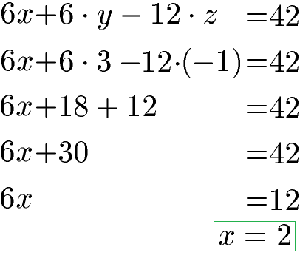
Beispiel Lösung
Mit y und z gehen wir in eine Gleichung mit allen Variablen und rechnen noch x aus.

Slide 12

Beispiel Lösung
Wir haben die Lösung berechnet. Wir erhalten x = 2, y = 3 und z = -1.

Slide 13
Fehlerfortpflanzung Generell
Generell beschreiben und warum es hier besonders wichtig ist.
Bei vielen Messaufgaben ist eine Größe nicht direkt messbar, sondern sie ist indirekt aus mehreren messbaren Größen nach einer festgelegten mathematischen Beziehung zu bestimmen. Da jeder Messwert der einzelnen Größen von seinem richtigen Wert abweicht, wird auch das Ergebnis der Rechnung von seinem richtigen Wert abweichen. Die einzelnen Abweichungen werden mit der Formel übertragen. Dieses wird Fehlerfortpflanzung genannt. Für diese existieren Rechenregeln, mit denen die Abweichung des Ergebnisses bestimmt oder abgeschätzt werden kann.

Slide 14
Fehlerfortpflanzung und warum es hier besonders Wichtig ist
Häufig soll ein Ergebnis y aus einer Größe x oder im allgemeinen Fall aus mehreren Größen X_{1 ,} X_{2,} … berechnet werden. Mit einer fehlerbehafteten Bestimmung der Eingangsgröße(n) wird auch die Ergebnisgröße falsch berechnet. Nach groben Fehlern muss neu gerechnet werden. Sonst ist es eher angebracht, nur die Auswirkung des Fehlers oder der Fehler auf das Ergebnis zu bestimmen.
Mathematisch gesagt: Gibt es eine Funktion y = y( X_{1 ,} X_{2,} …) mit mehreren unabhängigen Variablen X_{i}, die um ein kleines ∆X_{i} falsch sind, so wird auch das Ergebnis y falsch um ein kleines ∆y. Dieses ∆y soll berechnet werden können.
Messtechnisch gesagt: Ist ein Messergebnis aus Messwerten verschiedener Größen auszurechnen, wobei diese Messwerte von ihren richtigen Werten abweichen, so wird ein Ergebnis berechnet, das entsprechend auch vom richtigen Ergebnis abweicht.

Slide 15
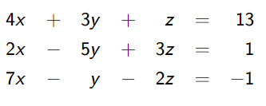
Beispiel zum selberrechnen
Notes:
https://de.serlo.org/mathe/24467/aufgaben-zum-gau%C3%9Fverfahren
Aufgabe 3)j)

Slide 16

Lösung Vom Beispiel zum selbstrechnen

Slide 17
quellen
https://de.serlo.org/mathe/24467/aufgaben-zum-gau%C3%9Fverfahren
https://studyflix.de/elektrotechnik/gausssches-eliminationsverfahren-333

Slide 18
Danke für eure aufmerksamkeit

